Slide 1



내가 기획한 ICT가
세상을 바꾼다면?
SW개발/HW제작 설계서
프로젝트 명 : 스마트 쓰레기통
2020. 08. XX
[20_HF240]환경을 생각하는 친환경 쓰레기 – 고광엽, 손하영, 송찬영, 허정주
Mentor 전 일
한이음 ▶ 프로그램 설계서

Slide 2


| 요구사항 정의서
구분 | 기능 | 설명
S/W | 쓰레기통 위치 | 안드로이드 애플리케이션을 통해 지도에 표시 되어 있는 쓰레기통 위치를 확인할 수 있다.
 | 쓰레기 투기 확인 | 안드로이드 애플리케이션을 통해 라즈베리 카메라를 통하여 실시간으로 확인이 가능하다.
 | 쓰레기 인식 | 딥 러닝을 통해 쓰레기를 종류별로 학습 시켜 쓰레기를 보여줄 때 마다 쓰레기를 구분한다.
구분 | 기능 | 설명
H/W | 라즈베리파이 웹 서버 연동 | 원활한 물체 인식을 위한 웹 서버 연동을 합니다.
 | 쓰레기 채움 감지 | 물체 감지 센서를 활용하여 쓰레기가 가득 찼을 경우를 감지합니다.
 | 쓰레기 채움 알림 | 부서 센서를 활용하여 쓰레기가 가득 찼을 경우 부저가 울립니다.
 | 쓰레기 자동 열림 | 모터 센서를 활용하여 쓰레기를 감지했을 때 해당 쓰레기통이 자동으로 열리게 합니다.
한이음 ▶ 프로그램 설계서

Slide 3
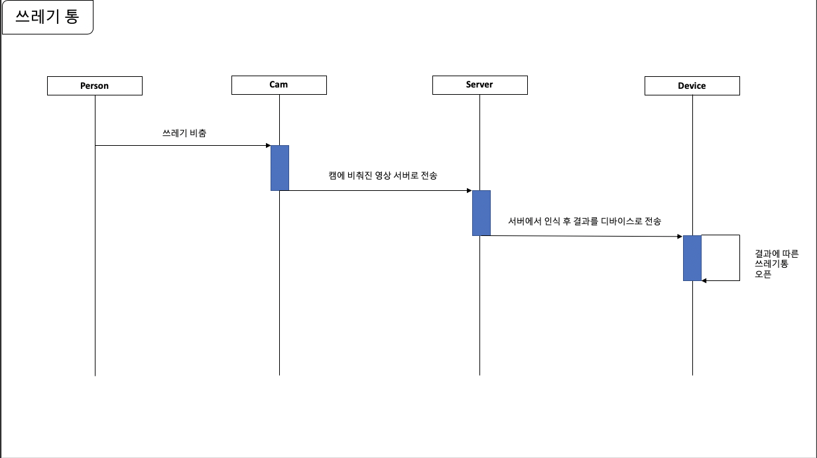
| 기능 처리도(기능 흐름도)
한이음 ▶ 프로그램 설계서

Slide 4
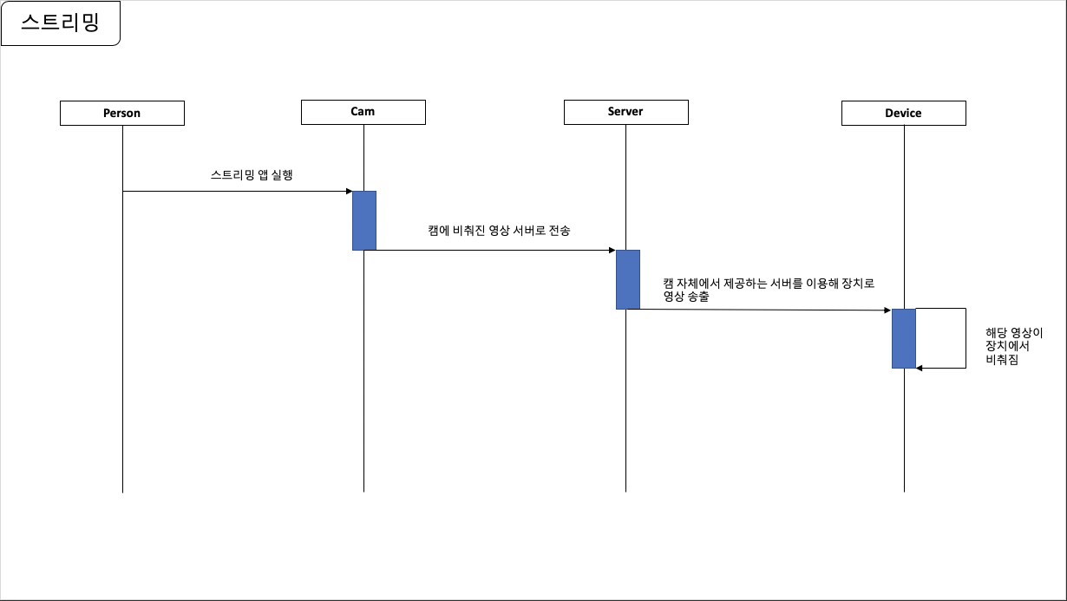
| 기능 처리도(기능 흐름도)
한이음 ▶ 프로그램 설계서

Slide 5
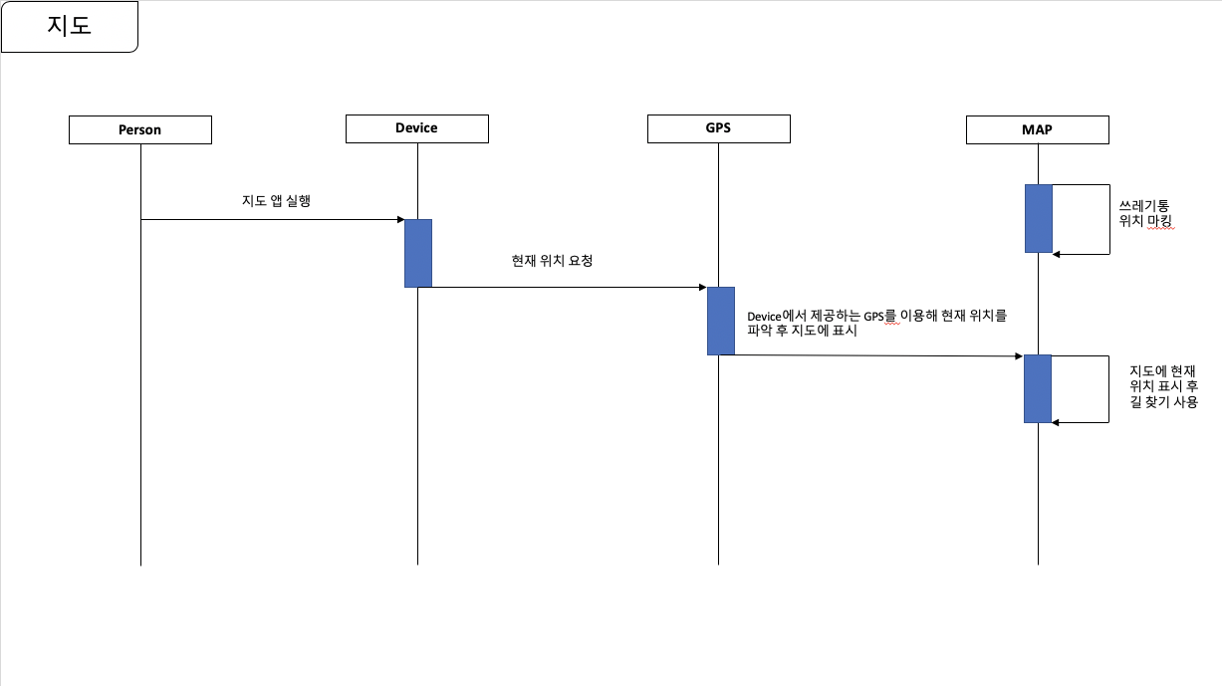
| 기능 처리도(기능 흐름도)
한이음 ▶ 프로그램 설계서

Slide 6
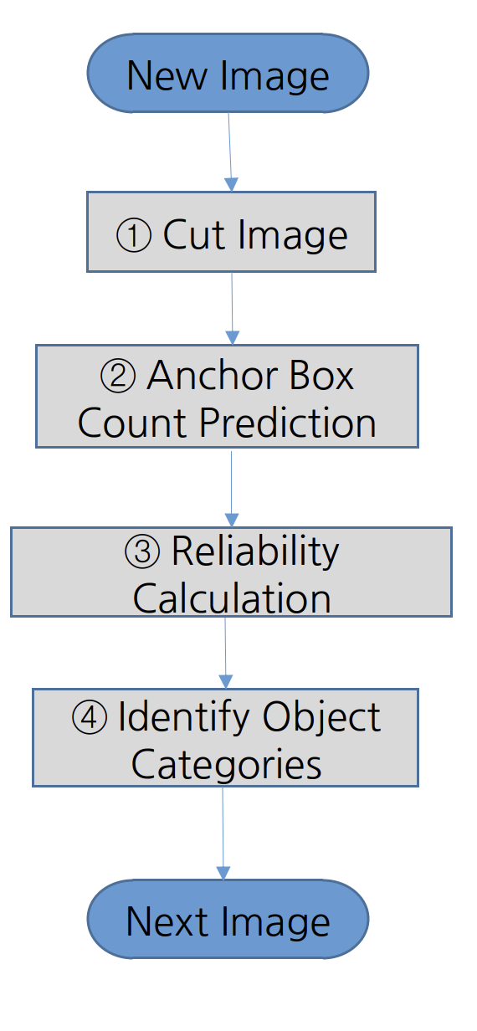
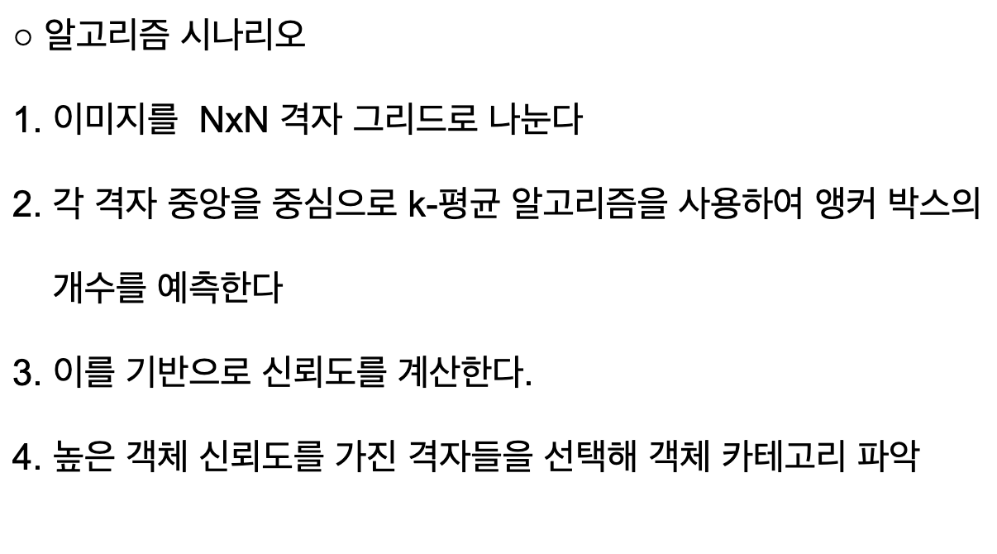
| 알고리즘 명세서

Slide 7
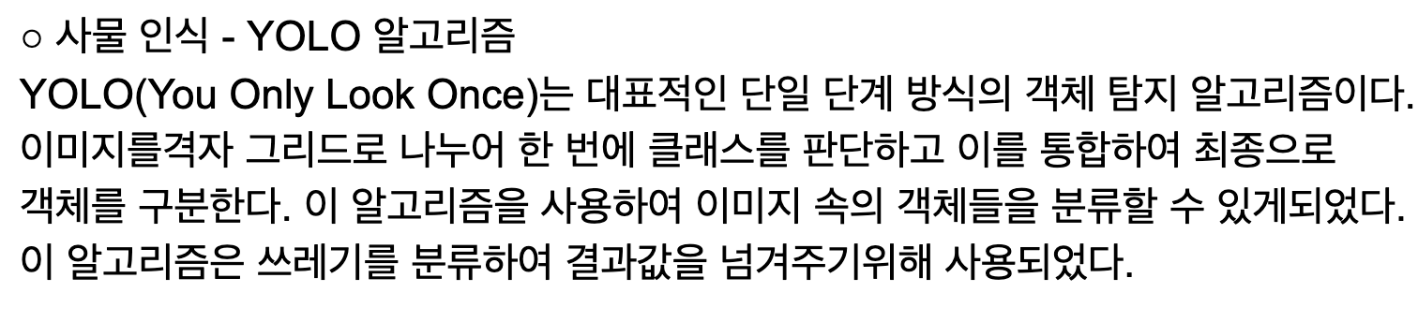
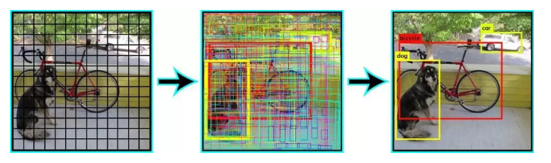
| 알고리즘 상세 설명서

Slide 8
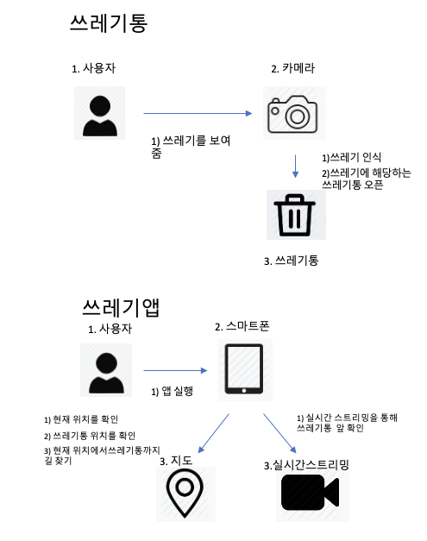
| 서비스 구성도 - 서비스 시나리오
쓰레기통 사용
사용자가 쓰레기통 앞에 설치된 카메라에 쓰레기를 보여줌
실시간으로 켜져 있는 카메라에 비춰진 쓰레기를 인식
인식된 쓰레기에 해당하는 쓰레기통 오픈
지도 사용
사용자가 앱을 실행
지도 앱을 사용하여 내 위치 확인을 이용해 현재 위치 확인
쓰레기통 위치가 마킹 되어져 있음으로 현재위치와 쓰레기통 거리를 확인 후 길찾기
스트리밍 사용
사용자가 앱을 실행
실시간 스트리밍 앱을 통해 쓰레기통에 설치된 카메라를 이용해 쓰레기통 앞을 확인 후 불법투기나 훼손행위 신고 가능
한이음 ▶ 프로그램 설계서

Slide 9
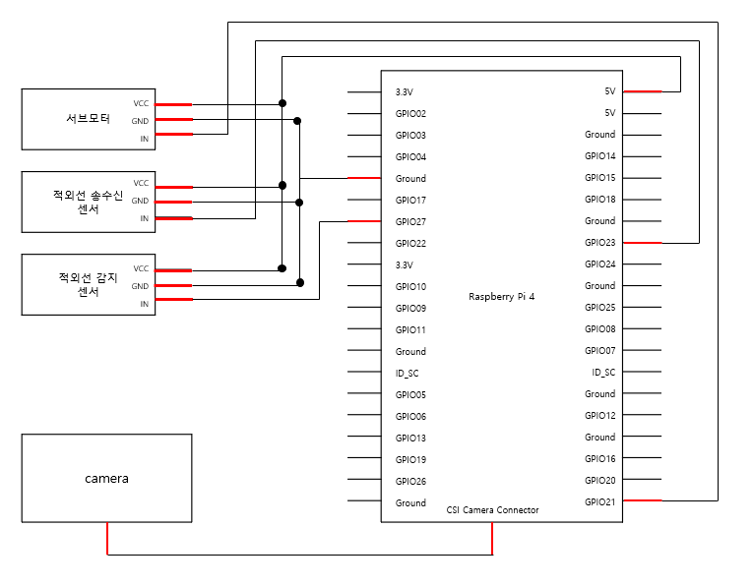
| 하드웨어/센서 구성도
| 하드웨어/센서 구성도
센서 종류 | 연결 핀 | 설명
서브 모터 | VCC | 라즈베리 파이의 Ground에 연결
 | GND | 라즈베리 파이의 5V 연결
 | IN | 라즈베리 파이의 21번 핀에 연결
적외선 송수신 센서 | VCC | 라즈베리 파이의 Ground에 연결
 | GND | 라즈베리 파이의 5V 연결
 | IN | 라즈베리 파이의 23번 핀에 연결
적외선 감지 센서 | VCC | 라즈베리 파이의 Ground에 연결
 | GND | 라즈베리 파이의 5V에 연결
 | IN | 라즈베리 파이의 27번 핀에 연결
Camera | 라즈베리 파이의 CSI Camera Connector에 연결

Slide 10
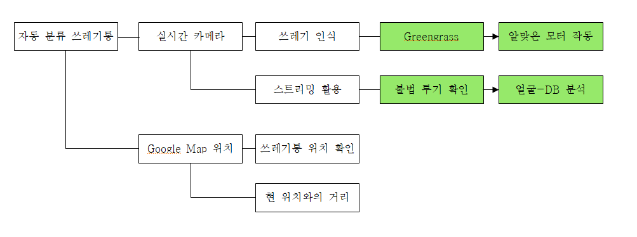
| 메뉴 구성도

Slide 11
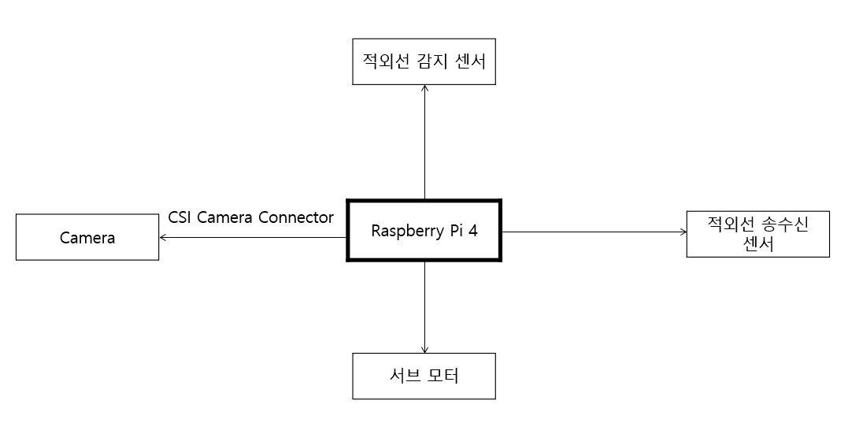
| 하드웨어 설계도

Slide 12
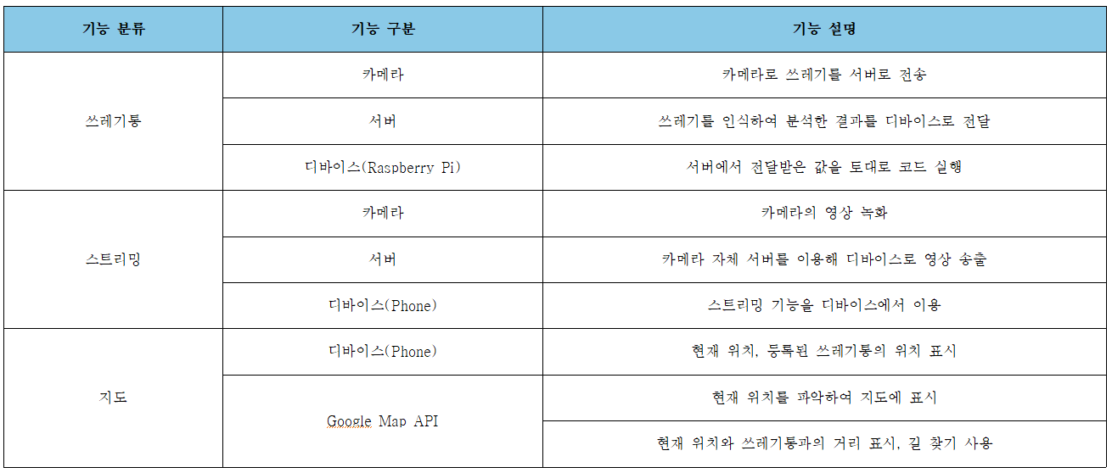
| 프로그램 - 목록

Slide 13
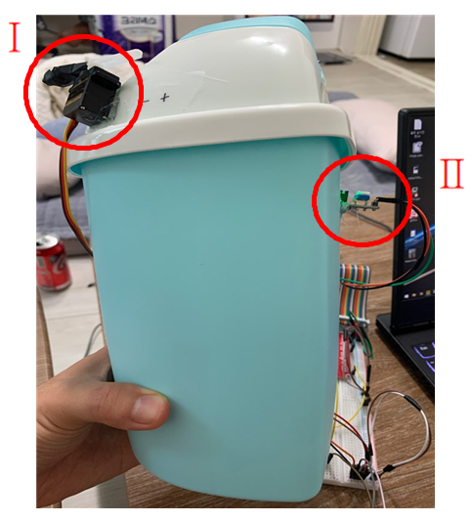


| 참조- H/W 기능 실사사진
한이음 ▶ 프로그램 설계서

Slide 14
내가 기획한 ICT가
세상을 바꾼다면?
Thank you
한이음 ▶ 프로그램 설계서
Notes:
<숫자>

